Slide 1
PHÒNG GD & ĐT QUẬN LONG BIÊN
TRƯỜNG TIỂU HỌC PHÚC LỢI
MÔN: TIẾNG VIỆT
PHÂN MÔN : LUYỆN TẬP
Bài: Mở rộng vốn từ về các loài vật nhỏ bé.
Dấu chấm, dấu chấm hỏi

Slide 2
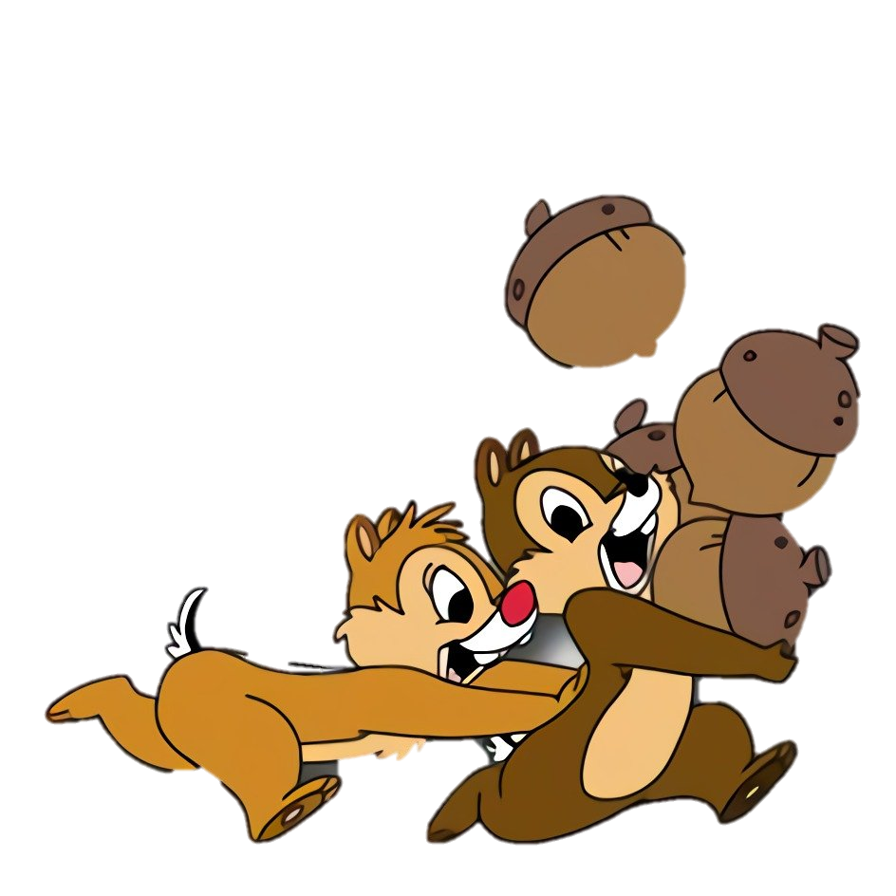
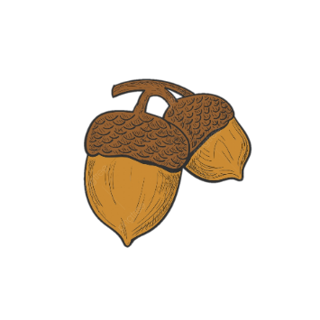
THỢ SĂN HẠT DẺ

Slide 3
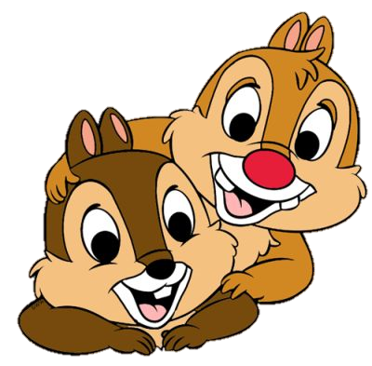
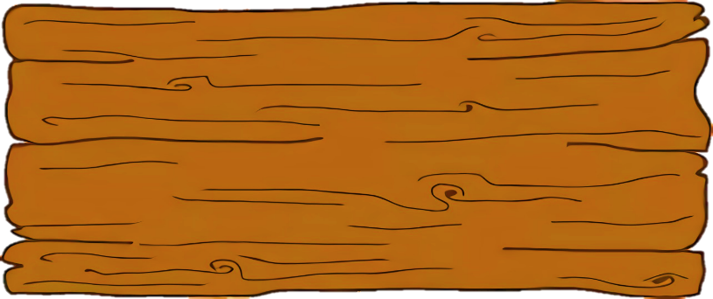
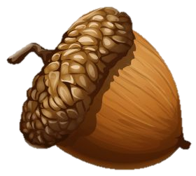
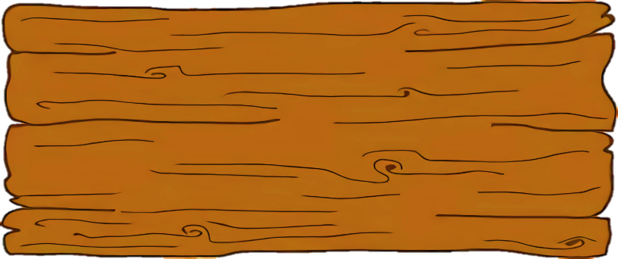
Lúc vươn cổ
Lúc rụt đầu
Hễ đi đâu
Cõng nhà đi đó – là con gì?
A
B
Con ốc sên
Con rùa
C
D
Con voi
Con bọ hung

Slide 4
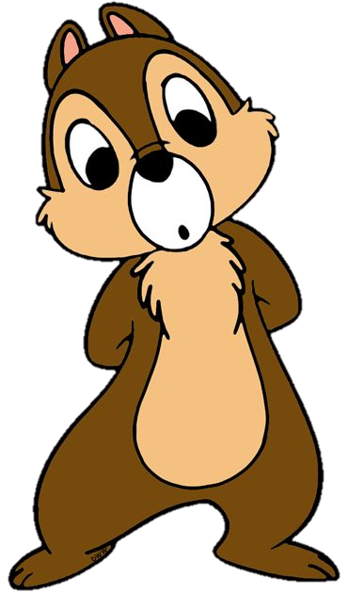
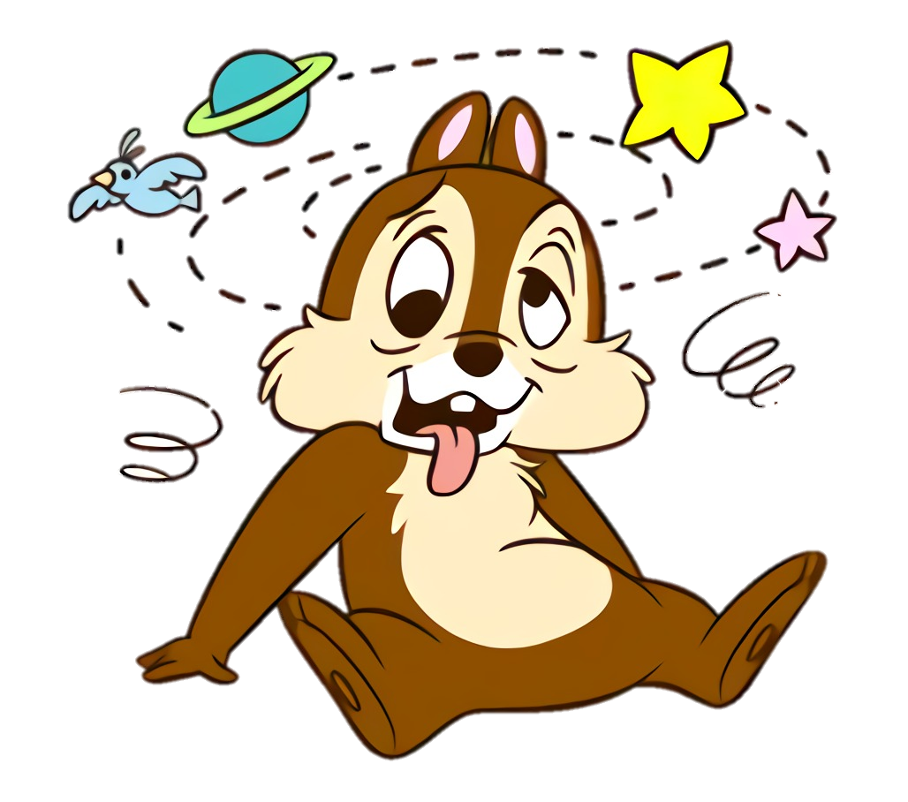
Sai mất rồi!!!

Slide 5
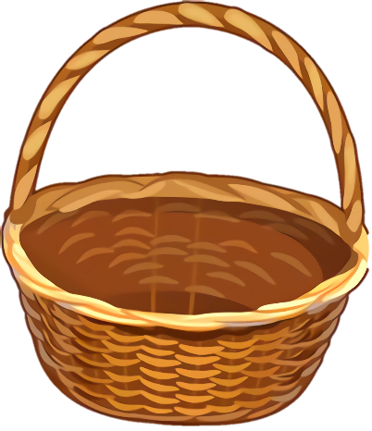
Đúng rồi!
+1

Slide 6
Mình mặc áo tía,
Đầu đội mũ lông,
Thích làm nhạc công,
Đêm hè ca hát - Là loài côn trùng gì?
A
B
Con ve
Con bọ hung
C
D
Con ong
Con dế mèn

Slide 7
Sai mất rồi!!!

Slide 8
Đúng rồi!
+1

Slide 9
Con gì bụng có ngọn đèn,
Ban ngày biến mất ban đêm lập lòe
Là con gì?
A
B
Con bọ hung
Con ve
C
D
Con ong
Con đom đóm

Slide 10
Sai mất rồi!!!

Slide 11
Đúng rồi!
+1

Slide 12
Thứ năm ngày 17 tháng 3 năm 2022
Tiếng Việt
Luyện tập: Mở rộng vốn từ về các loài vật nhỏ bé.
Dấu chấm, dấu chấm hỏi.

Slide 13
YÊU CẦU CẦN ĐẠT
Tìm từ ngữ chỉ loài vật nhỏ bé.
Kết hợp từ để tạo thành câu.

Slide 14
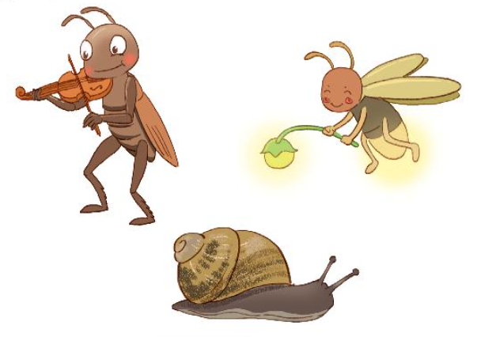
1. Tìm từ ngữ chỉ loài vật trong đoạn sau:
Rền rĩ kéo đàn
Đúng là anh dế
Suốt đời chậm trễ
Là họ nhà sên
Đêm thắp đèn lên
Là cô đom đóm
(Vè loài vật)

Slide 15
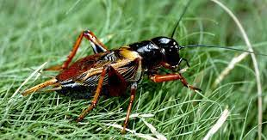
Dế

Slide 16
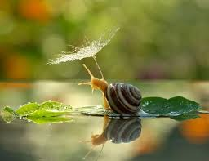
Ốc sên

Slide 17
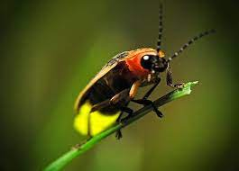
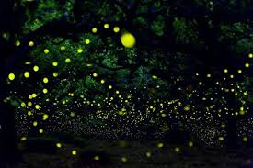
Đom đóm

Slide 18
2. Kết hợp các từ ngữ ở cột A với từ ngữ ở cột B để tạo câu:
A
B
Ve sầu
báo mùa hè tới.
Ong
bắt sâu cho lá.
Chim sâu
làm ra mật ngọt.

Slide 19
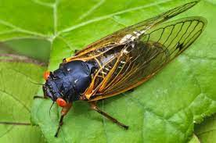
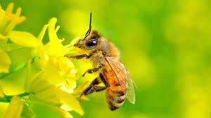
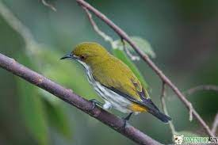
Ve sầu
Ong
Chim sâu

Slide 20
- Chuột sống ở đâu?
- Chuột sống trong hang.
- Ốc sên bò ở đâu?
- Ốc sên bò trên lá.
- Nhện chăng tơ ở đâu?
- Nhện chăng tơ trên cành cây

Slide 21
TIẾT HỌC KẾT THÚC

